Slide 1
المحاضرة الثالثة عشر
المرحلة / الثانية
مادة / علم النفس التربوي

Slide 2
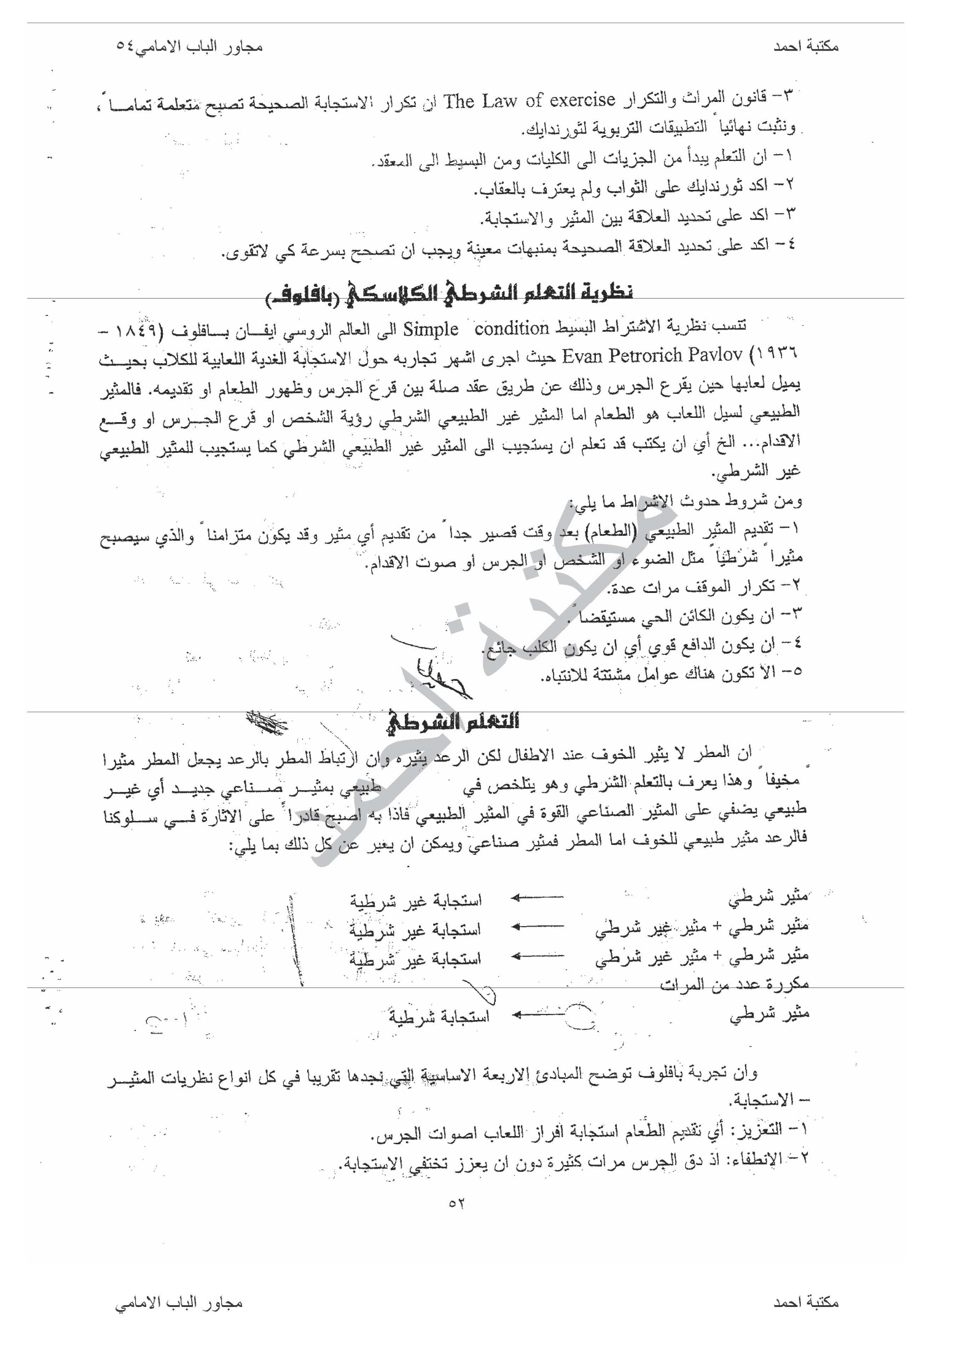

Slide 3
